Slide 1
PROGRAMAÇÃO CPAP e BIPAP
Habilidades médicas 7

Slide 2
Caso clínico
Mario Alberto, 67 anos, sexo masculino, com história de dispneia progressiva, com tosse produtiva e expectoração branca e sibilos há seis dias. Relata ter procurado o Pronto Socorro anteriormente e feito inalação. Alega ter bronquite e ter usado por um tempo Budesonida e Formoterol, os quais suspendeu por conta própria. Suas queixas principais são o cansaço aos médios esforços, a falta de energia, fraqueza e, muitas vezes, episódios de insônia.

Slide 3
Caso clínico
Antecedentes pessoais
Tabagista há 50 anos – 50 cigarros por dia
Hipertensão arterial sistêmica
Infarto Agudo do Miocárdio (IAM) anterior
Em uso de ácido acetilsalicílico (AAS) 100m/g no almoço, captopril 75mg/dia, carvedilol 6,25 mg/dia e aminofilina 600 mg/dia

Slide 4
Caso clínico
Exame físico
REG, desidratado, emagrecido, dispneico com respiração superficial, fazendo uso de musculatura acessória (tiragem intercostal e batimento de asa de nariz), desconfortável em decúbito inferior a 45 graus.
PA = 160x100mmHg; FC = 118 bpm; FR = 26 ipm; T = 36,7 o. C
Saturação parcial de O2 = 89%
Ausculta pulmonar: expiração prolongada com presença de sibilos difusos e roncos e murmúrios vesiculares diminuídos
Ausculta cardíaca: bulhas rítmicas, taquicárdicas, normofonéticas, sem sopro
Exame abdominal: plano, flácido e indolor à palpação

Slide 5
Caso clínico
Exames laboratoriais
Hemoglobina (Hb) = 15,2/l
Hematócrito (Ht) = 42%
Leucócitos = 7.400/mm3
Gasometria arterial – pH =7,20; PaCO2 = 74; HCO3 = 26, SatO2 = 89%
Radiografia de tórax:
Sinais de hiperinsuflação pulmonar, sem focos de consolidação (substituição do ar dos alvéolos por líquido, células ou a combinação destes dois)

Slide 6
Caso clínico
HIPÓTESE DIAGNÓSTICA
DPOC exacerbado
Hipercapnia
Acidose respiratória

Slide 7
Caso clínico
Conduta
Antibioticoterapia
Beta2 agonista e Ipratrópio
Corticoide sistêmico
O2 10 L/min

Slide 8
Caso clínico
Evolução
Tornou-se torporoso

Slide 9
Caso clínico
VOCÊ INDICARIA SUPORTE VENTILATÓRIO?

Slide 10
INDICAÇÕES DA VENTILÇÃO MECÂNICA
Objetivo: Manter trocas gasosas em níveis adequados
Reverter a insuficiência respiratória / impedir PCR
Hipoxemia grave;
Hipercapnia;
Drive respiratório instável;
Diminuir gasto de energia
Alteração da mecânica respiratória;
Trabalho respiratório aumentado + fadiga.

Slide 11
Caso clínico
QUE TIPO DE SUPORTE VENTILATÓRIO VOCÊ INDICARIA?

Slide 12
Modos de Ventilação mecânica
Possibilidade de ciclos ventilatórios
Ciclo controlado: início, controle e finalização – ventilador.
Ciclo assistido: início → deflagrado pelo paciente = disparo.
Ciclo espontâneo: inicio, controle e finalização – paciente

Slide 13
Modos de Ventilação mecânica
As principais modalidades ventilatórias disponíveis são:
Modo controlado (VM ) → VCV (Vent Controlada ao Volume)
Modo Assisto-controlado (VM / Pac.) →PCV ( Vent Controlada a Pressão)
Espontâneo (Pac) →PSV (Pressão de suporte Ventilatório)
Sicronizada ( VM / Freq pre) →SIMV ( Vent Mandatória intermitente Sicronizada)
Contínua (Pressão cont ) . --> CPAP (Pressão Positiva Contínua nas vias aéreas)
BIPAP (Pressão Positiva Contínua nas vias aéreas em dois níveis)

Slide 15
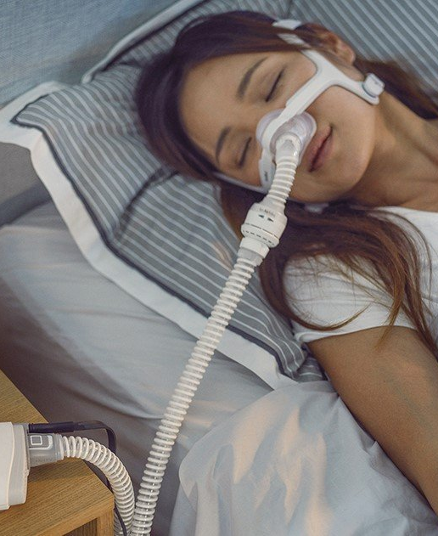
Ventilação mecânica não invasiva
OBEJETIVOS
Otimização das trocas gasosas
Diminuição do trabalho respiratório
Redução da dispneia
Melhora da mecânica
Redução de incidência de intubação
Impacto clinico (redução da morbi-mortalidade)

Slide 16
Ventilação mecânica não invasiva
Condições obrigatórias
Nível de consciência adequado (proteção de via aérea)
Ausência de apneia
Ajuste adequado da mascara
Não apresentar contraindicação formal
(coma, recusa, instabilidade hemodinâmica, ovace, vômitos, obstru TGI, hipoxemia ou acidemia severa, HDA , cirurgia recente de vias aéreas)

Slide 17
VNI

Slide 18
ORONASAL

Slide 19
NASAL

Slide 20
TOTAL FACE

Slide 21
Ventilação mecânica não invasiva
Técnica de ventilação em que não é empregado qualquer tipo de prótese traqueal, sendo a interface ventilador-paciente feita através de uma máscara facial.
CPAP
Pressão contínua nas vias aéreas, normalmente indicado em casos que cursam com lesão parenquimatosa pulmonar, de grau leve a moderado visando evitar a intubação.
Edema pulmonar agudo de origem cardiogênica, pós operatório de cirurgia abdominal e apnéia obstrutiva do sono.

Slide 22
Ventilação mecânica não invasiva
BiPAP
Fornece valores diferenciados de pressão durante a inspiração (IPAP - equivalente à pressão de suporte) e a expiração (EPAP - equivalente à PEEP). Volume corrente depende do fluxo respiratório produzido pelo paciente, sua frequência respiratória e o gradiente de pressão ajustado entre o IPAP e o EPAP.
Útil no manuseio de pacientes em exacerbação aguda de doença pulmonar obstrutiva crônica, crise asmática grave, quadros neuromusculares, ventilação noturna, em alguns casos de apneia obstrutiva do sono, e como método de desmame de ventilação mecânica;

Slide 23
Ventilação Mecânica Não Invasiva com Pressão Positiva (VNI)
Quando começar:
Não havendo contraindicação, os pacientes com incapacidade de manter ventilação espontânea (Volume minuto > 4 L/min, PaCO2 < 50 mmHg e pH > 7,25) devem iniciar uso de VNI com dois níveis de pressão, com a pressão inspiratória suficiente para manter um processo de ventilação adequada, visando impedir a progressão para fadiga muscular e/ou parada respiratória.

Slide 25
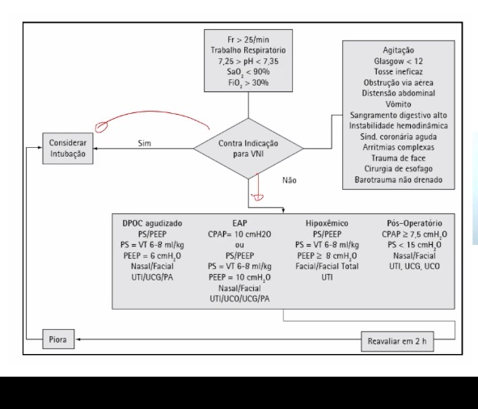

Slide 26
Caso clínico
COMO VOCÊ FARIA O AJUSTE DO VENTILADOR?

Slide 27
Principais Parâmetros Respiratórios

Slide 28
PROGRAMAÇÃO DO Cpap
Manejo:
PEEP= 8-10cmH₂O
Sensibilidade= 2
FiO2= necessário manter SpO2

Slide 29
PROGRAMAÇÃO DO BIpap
Manejo:
EPAP (pressão expiratória positiva )= 4-6 cmH₂O
IPAP (suporte inspiratório)= 5-10cmH₂O
Sensibilidade= 2
FiO2= necessário para manter SpO2

Slide 30
PROGRAMAÇÃO DO BIpap
Edema Agudo de Pulmão de origem cardiogênica
BIPAP com EPAP 5-10 e IPAP 10-15 cm H2O
CPAP de 5 a 10 cmH20
DPOC
BIPAP com EPAP 4-6 e IPAP 10-15 cm H2O
CPAP de 8 a 10 cmH20
Utilizar a menor FIO2 que mantenha a SaO2 entre 92-95% e PaO2 entre 65-80 mmHg.

Slide 31
Monitorização na VNI
Recomendação
O uso de VNI deve ser monitorado por profissional da saúde à beira- -leito de 0,5 a 2 horas.
Monitorizar o volume corrente, a frequência respiratória e a SpO2 durante uso da VNI.
Quando disponível, sugere-se utilizar realizar a monitorização gráfica.

Slide 32
REFERÊNCIAS
Diretrizes Brasileiras de Ventilação Mecânica. Disponível em: http://interfisio.com.br/imagens/artigos/2013/Diretrizes-AVM-AMIB-SBPT-2013.pdf
Enfermagem na saúde do adulto. 2017. Disponível em: http://www.santaisabel.com.br/upl/pagina_adicional/Download_-_ENFERMAGEM_NA_SAUDE_DO_ADULTO-04-09-2019_20-34-06.pdf
Assincronia paciente-ventilador. Disponível em: https://www.scielo.br/pdf/jbpneu/v44n4/pt_1806-3713-jbpneu-2017000000185.pdf
Simulador Didático de Ventilação Mecânica. Disponível em:
https://girardi.blumenau.ufsc.br/sdvm/

Slide 33
obrigado

